Slide 1
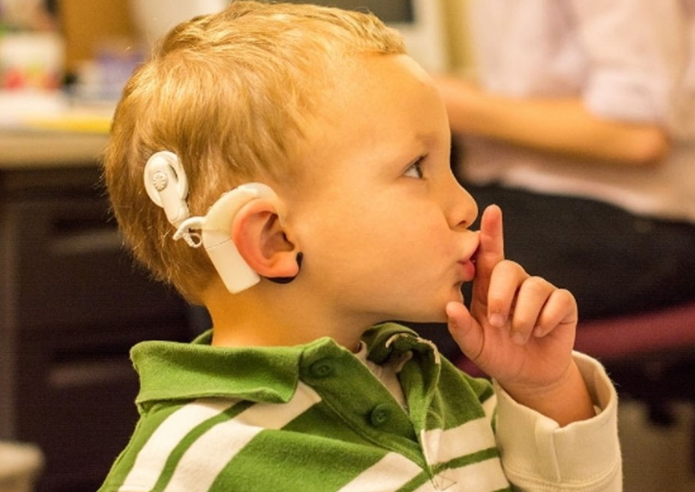
Специальные условия реализации адаптированных программ детей с нарушением слуха
КГБОУ «Минусинская школа-интернат»
Минусинск 2019

Slide 2
Дети с нарушением слуха
глухие
слабослышащие
глухие после КИ
позднооглохшие

Slide 3
Характеристика нарушений слуховой функции
Степень тугоухости | Шепотная речь | Разговорная речь | Слышат
I степень 20 – 40 дБ | 1 – 3 метра | с 4 – 6 метров | обычный шум в доме, тиканье часов, журчание воды и другие звуки
II степень 40 – 55 дБ | с 1 метра | 1 – 4 метра | двигатель легкового автомобиля, звук сминаемой бумаги, шум бытовой техники
III степень 55– 70 дБ | не слышит вовсе | не более 1 метра | шум работы холодильника, стиральной машины, пылесоса
IV степень 70 – 90 дБ |  | плохо слышит речь нормальной громкости | работу отбойного молотка, шум на стройплощадке, звук реактивного двигателя
Глухота более 90 дБ | полное отсутствие слуха или такая степень его понижения, при которой восприятие речи становится невозможным

Slide 4
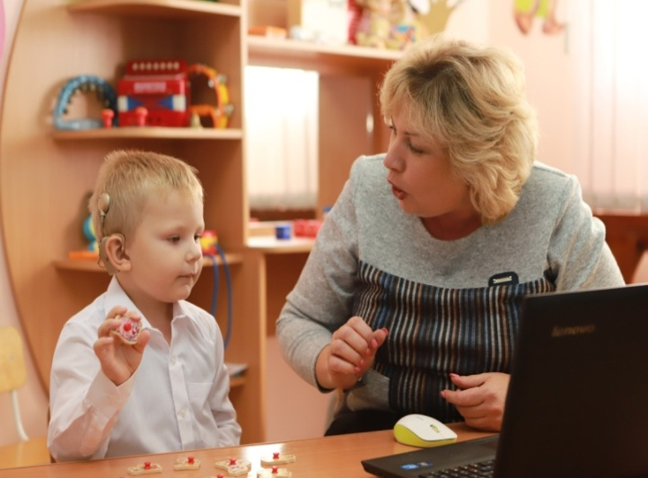
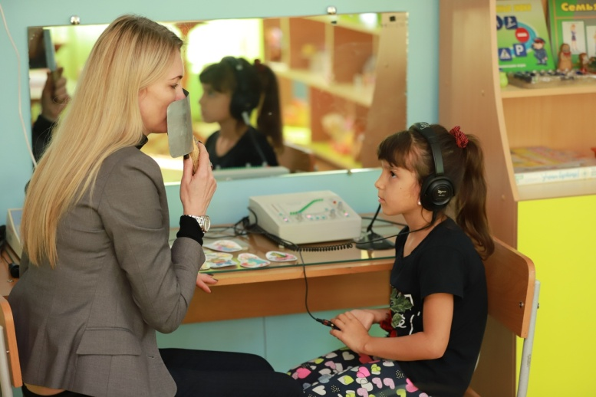
Создание специальных условий ребенку с нарушением слуха
Разработка АОП на основе заключения ПМПК и ИПР и подбор соответствующего УМК.
Включение ребенка в коррекционные занятия со специалистами в соответствии с заключением ПМПК.
Оснащение группы(класса) специальными средствами реабилитации.

Slide 5
Адаптированные программы ДО
Примерная АООП ДО глухих детей (fgosreestr.ru)
Примерная АООП ДО слабослышащих и позднооглохших детей (fgosreestr.ru)
Адаптированная основная образовательная программа ДО глухих детей
Адаптированная основная образовательная программа ДО слабослышащих и позднооглохших детей
Индивидуальная адаптированная образовательная программа ДО глухих детей
Индивидуальная адаптированная образовательная программа ДО слабослышащих и позднооглохших детей

Slide 6
Адаптированные программы НОО
Примерная АООП ДО глухих детей (fgosreestr.ru)
Примерная АООП ДО слабослышащих и позднооглохших детей (fgosreestr.ru)
Адаптированная основная образовательная программа ДО глухих детей
Адаптированная основная образовательная программа ДО слабослышащих и позднооглохших детей
Индивидуальная адаптированная образовательная программа ДО глухих детей
Индивидуальная адаптированная образовательная программа ДО слабослышащих и позднооглохших детей

Slide 7
Адаптированные программы НОО
Примерная АООП НОО глухих обучающихся (fgosreestr.ru)
Адаптированная основная образовательная программа НОО глухих обучающихся
Вариант 1.1. | АООП для глухих обучающихся с сохранным интеллектом, обучающихся в массовой школе, в те же сроки обучения (1-4 классы), РАОП.
Вариант 1.2. | АООП для глухих обучающихся с сохранным интеллектом и недостаточным уровнем речевого развития, обучающимся в коррекционном учреждении, в пролонгированные сроки (1-5 классы, 1-6 классы (не имеющим ДО)), РАОП.
Вариант 1.3. | АООП для глухих обучающихся с легкой умственной отсталостью, обучающихся в коррекционном учреждении, в пролонгированные сроки (1-6 классы), РАОП.
Вариант 1.4. | АООП для глухих обучающихся с умеренной, тяжёлой, глубокой умственной отсталостью и множественными нарушениями развития, обучающихся в коррекционном учреждении, в пролонгированные сроки (1-6 классы), СИПР.

Slide 8
Адаптированные программы НОО
Примерная АООП НОО слабослышащих и позднооглохших обучающихся (fgosreestr.ru)
Адаптированная основная образовательная программа НОО слабослышащих и позднооглохших обучающихся (со слуховыми аппаратами и имплантами)
Вариант 2.1. | АОП для слабослышащих и позднооглохших обучающихся с сохранным интеллектом, достаточным уровнем речевого развития, обучающихся в массовой школе, в те же сроки обучения (1-4 классы)
Вариант 2.2. | АОП для слабослышащих и позднооглохших обучающихся с сохранным интеллектом , недостаточным уровнем речевого развития, обучающимся в коррекционном учреждении, в пролонгированные сроки (1-5 классы, 1-6 классы, за счет введения 1 доп. класса)
Вариант 2.3. | АОП для слабослышащих и позднооглохших обучающихся с легкой умственной отсталостью, обучающихся в коррекционном учреждении, в пролонгированные сроки (1-6 классы, за счет введения 1 доп. класса)

Slide 9
УМК по коррекционному курсу для слабослышащих и позднооглохших обучающихся в соответствии с ФГОС ОВЗ

Slide 10
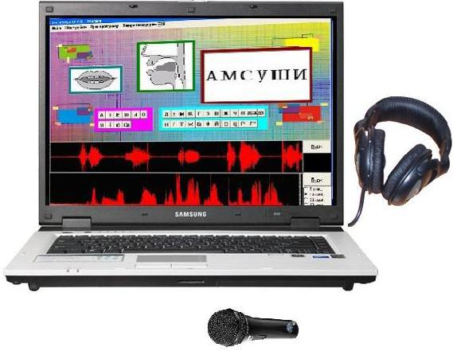
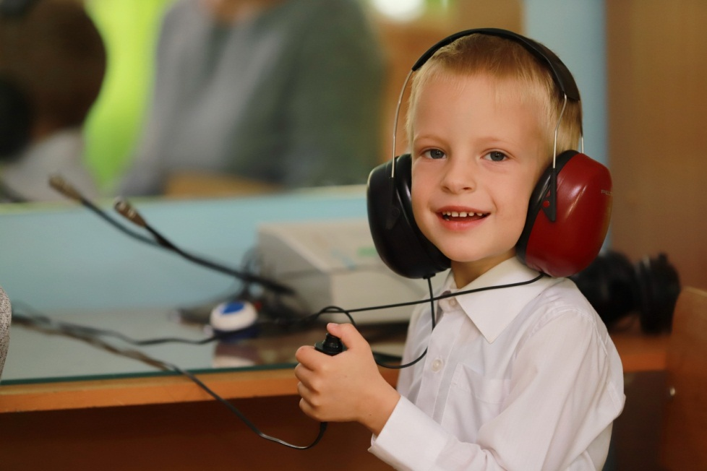
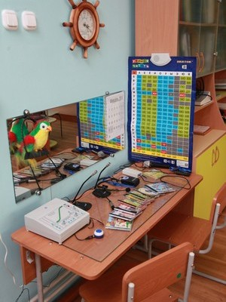
Специальное оборудование для индивидуальных занятий

Slide 11
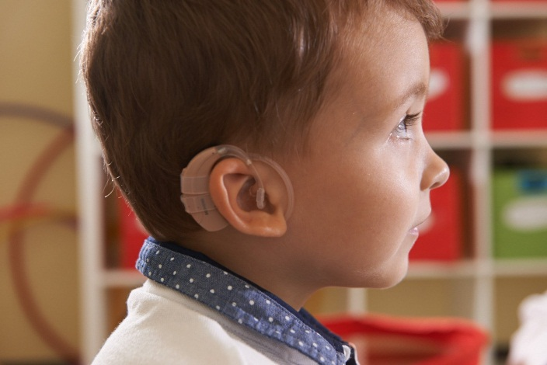
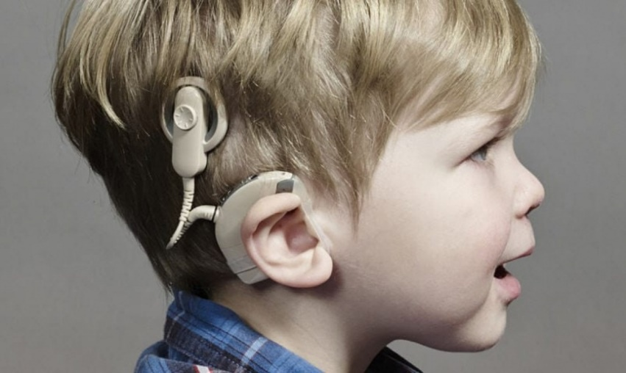
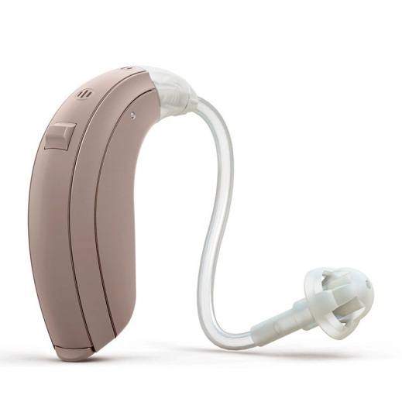
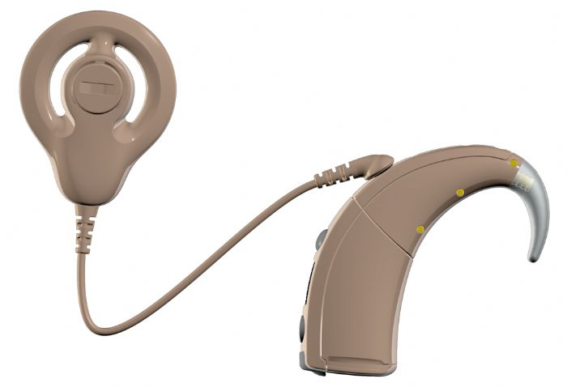
Звукоусиливающая аппаратура индивидуального пользования
слуховой аппарат
кохлеарный имплант

Slide 12
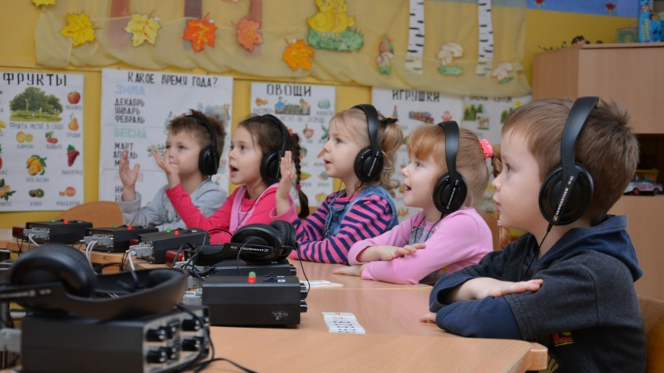
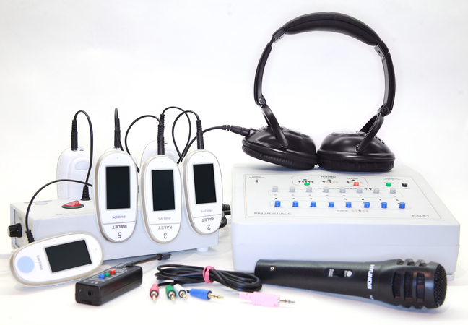
Звукоусиливающая аппаратура коллективного пользования
стационарная звукоусиливающая аппаратура
FM-система (беспроводная аппаратура)

Slide 13
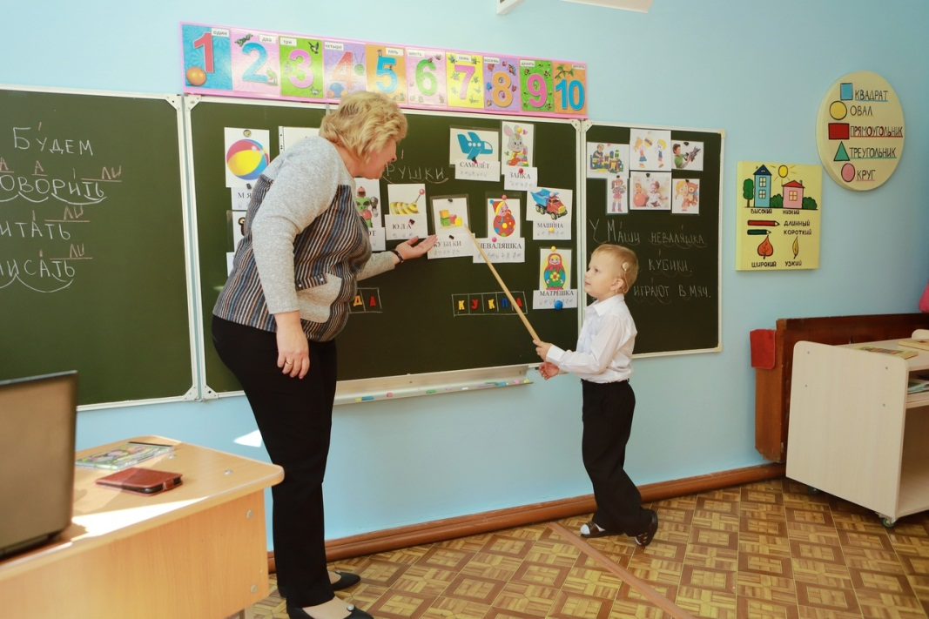
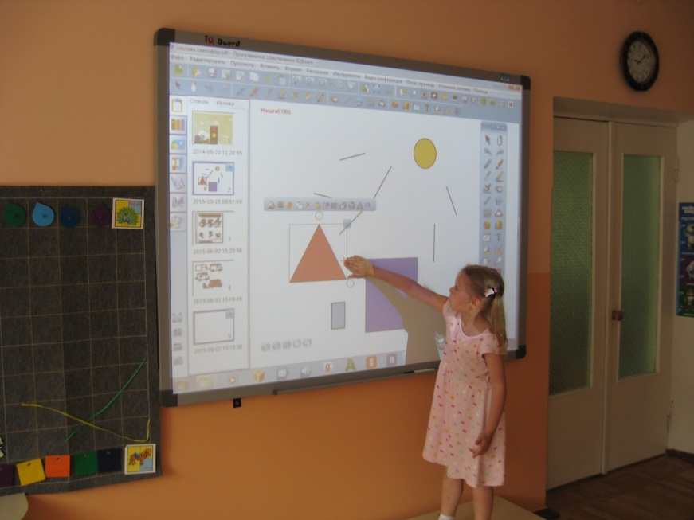
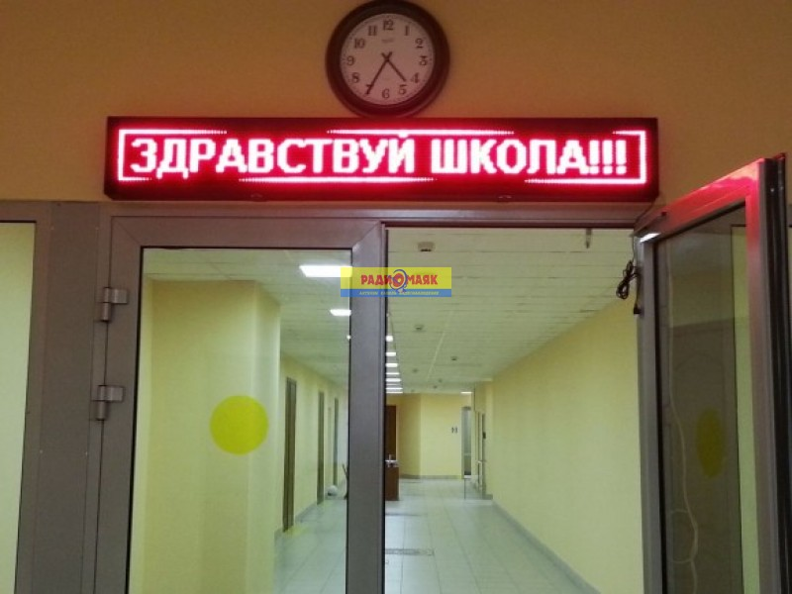
Оборудование для сопровождения текстовой информации

